Slide 1
DEPARTAMENTO DE CIENCIAS DE LA VIDA Y DE LA AGRICULTURA
CARRERA DE INGENIERÍA AGROPECUARIA
TRABAJO DE TITULACIÓN, PREVIO A LA OBTENCIÓN DEL TÍTULO DE INGENIERO AGROPECUARIO
“EVALUACIÓN DE LA CALIDAD Y CANTIDAD EMBRIONARIA EN RESPUESTA A DOS PROTOCOLOS HORMONALES DE SUPEROVULACIÓN EN VACAS GIROLANDO”
AUTOR: EDWIN JAVIER CORREA ROMERO
DIRECTOR: Dr. VALDIVIESO FÉLIX
SANTO DOMINGO, DICIEMBRE 2017

Slide 2
INTRODUCCIÓN

Slide 3
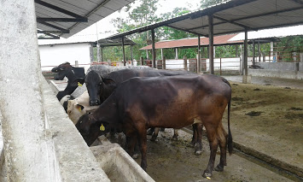
Explotación Ganadera
Importancia económica
Ventajas de biotecnologías reproductivas
Plan de Mejoramiento Genético y Repoblamiento Bovino
Aplicación de Biotecnologías
Ganadería ecuatoriana

Slide 4
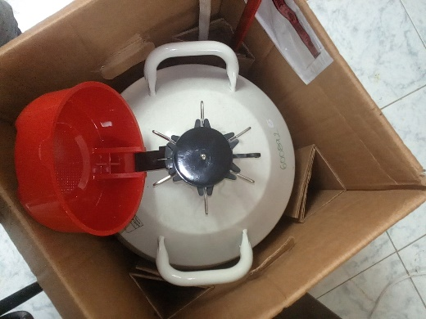

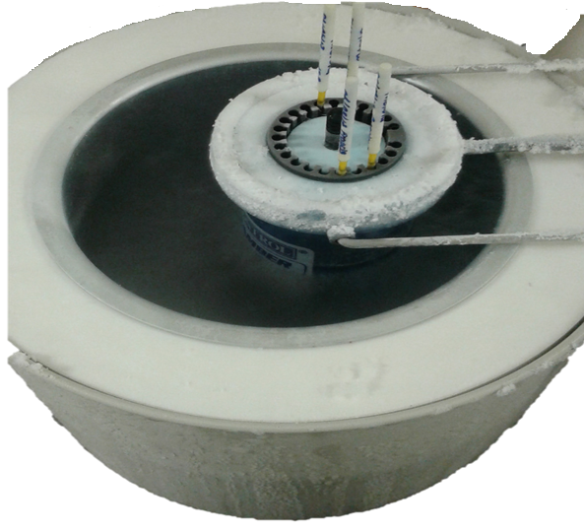

Inducción de la superovulación
Vaca Donadora
Sincronización
de Ciclo Estral
Superovulación
I.A.
Crio preservación de Embriones
Recuperación
de embriones

Slide 5
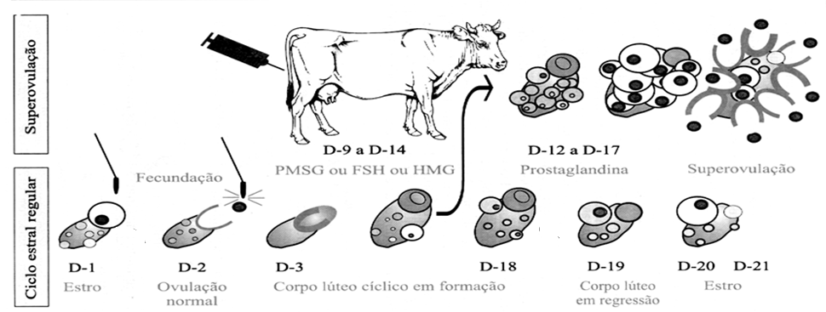
Superovulación en Ganado Bovino
Estímulo hormonal de los ovarios, para aumentar el número fisiológico de ovulaciones en cada ciclo estral
Aplicación de diferentes tipos de gonadotropinas como:
Hormona Folículo estimulante (FSH)
Gonadotropina Coriónica Equina (eCG o PMSG)
Gonadotropina Coriónica Humana (hCG)

Slide 6
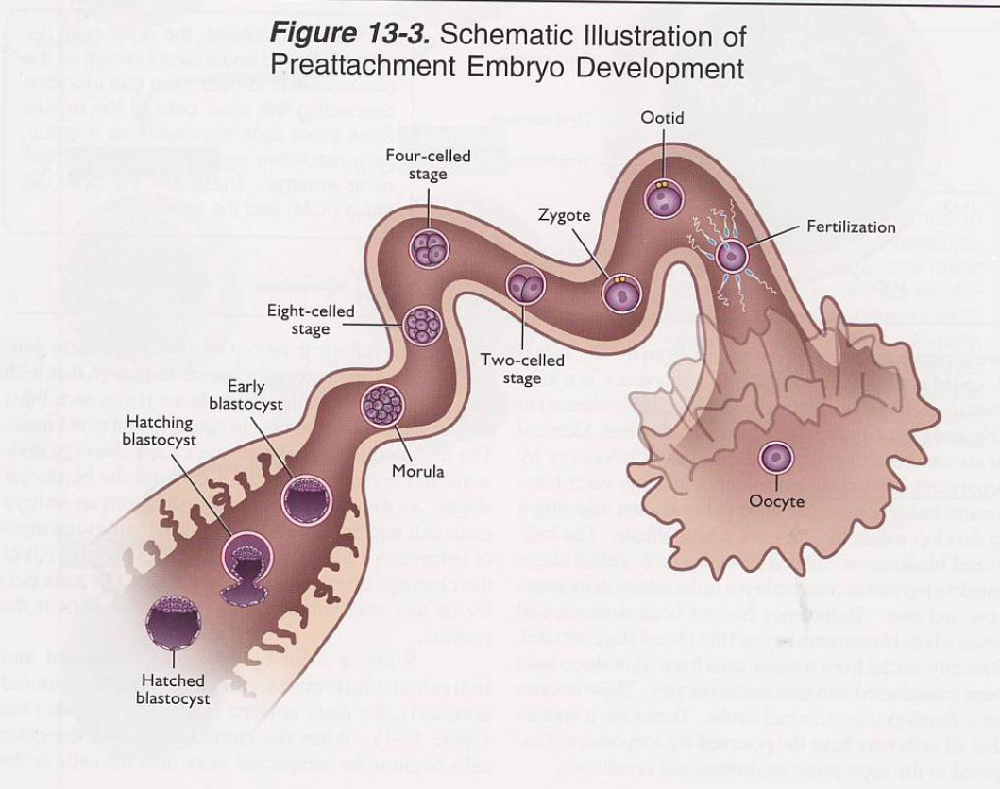
Desarrollo embrionario
Fertilización
Segmentación
Mórula
Blastocito

Slide 7
Objetivos
Objetivo general
Evaluar la calidad y cantidad embrionaria en respuesta a dos protocolos hormonales de superovulación en vacas Girolando

Slide 8
Objetivos específicos
Establecer el número de embriones colectados por tratamiento.
Evaluar la calidad de los embriones colectados de acuerdo a parámetros establecidos (características ópticas de tamaño, forma, apariencia, simetría de las células embrionarias).
Evaluar el estadio de desarrollo de los embriones (características ópticas de la morfología de acuerdo a las normas International Embryo Transfer Society-IETS).
Difundir los resultados obtenidos en la investigación a través de medios de difusión a productores ganaderos y estudiantes.

Slide 9
MATERIALES Y MÉTODOS

Slide 10
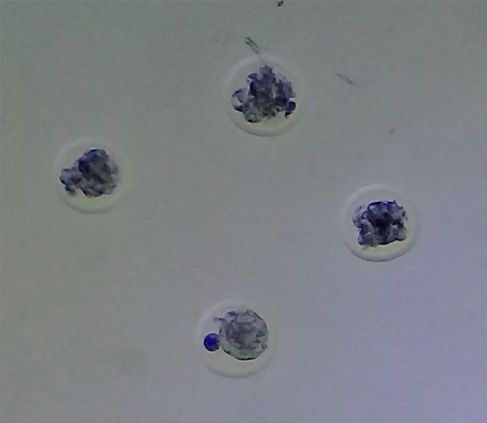
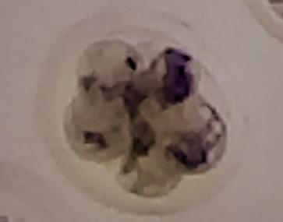
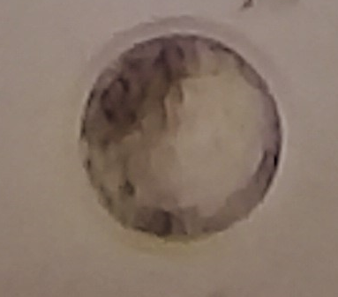
Variables a medir
Número de embriones
Grados de calidad embrionaria
Estadio de desarrollo embrionario

Slide 11
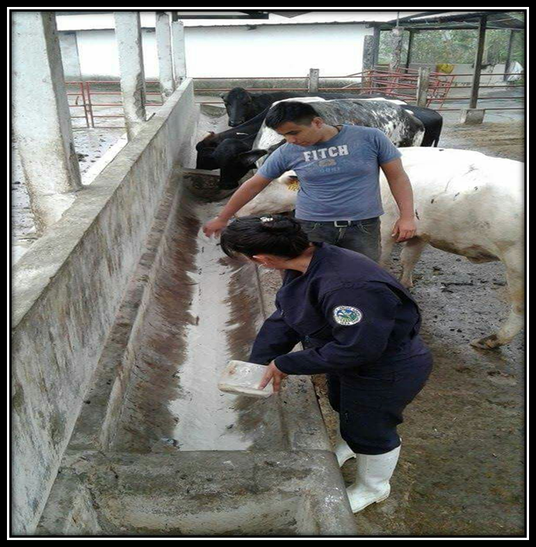
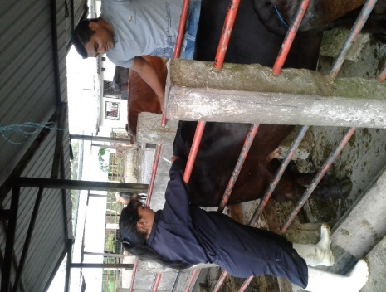
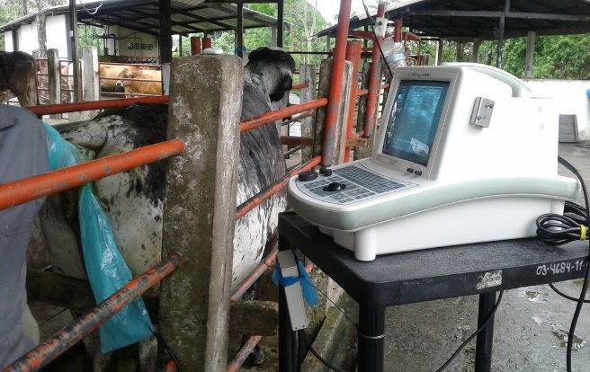
Preparación de Vacas Donadoras
1 kg de balanceado
Control ginecológico
sales minerales, melaza y agua (at libitum)
Minerales inyectables y vitaminas

Slide 12
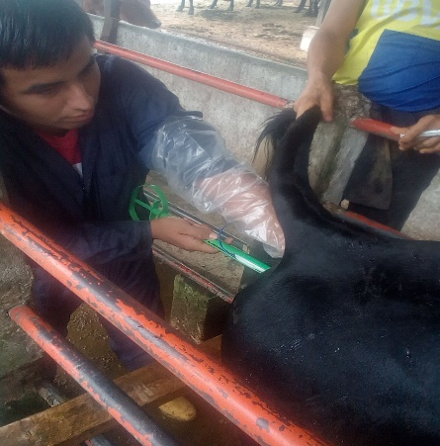
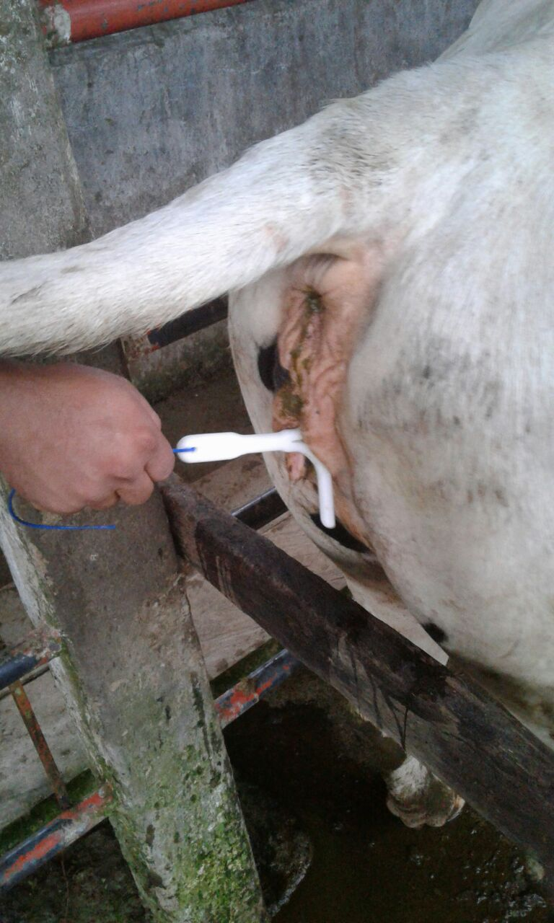

Protocolo de Sincronización y Superovulación
Protocolo : FSH-p
Retiro
Implante P4
am/pm
PGF2α
(50mg)
I.A.
Implante P4 (1,38g)
BE (2mg)
Progesterona (50mg)
FSH-p
(40mg)
FSH-p
(30mg)
FSH-p
(20mg)
FSH-p
(10mg)
GnRH
(25mg)
PGF2α
(50mg)
I.A.
DO
D4
D5
D6
D7
D8
D9
D15
SINCRONIZACIÓN DE CELO
APLICACIÓN DE GONADOTROPINAS
COLECTA DE EMBRIONES

Slide 13
Protocolo de Sincronización y Superovulación
Protocolo : eCG
Retiro
Implante P4
am/pm
Implante P4 (1,38g)
BE (2mg)
Progesterona (50mg)
eCG
600 UI
PGF2α
(50mg)
GnRH
(25mg)
PGF2α
(50mg)
I.A.
I.A.
DO
D4
D5
D6
D7
D8
D9
D15
SINCRONIZACIÓN DE CELO
APLICACIÓN DE GONADOTROPINAS
COLECTA DE EMBRIONES

Slide 14
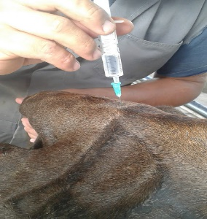
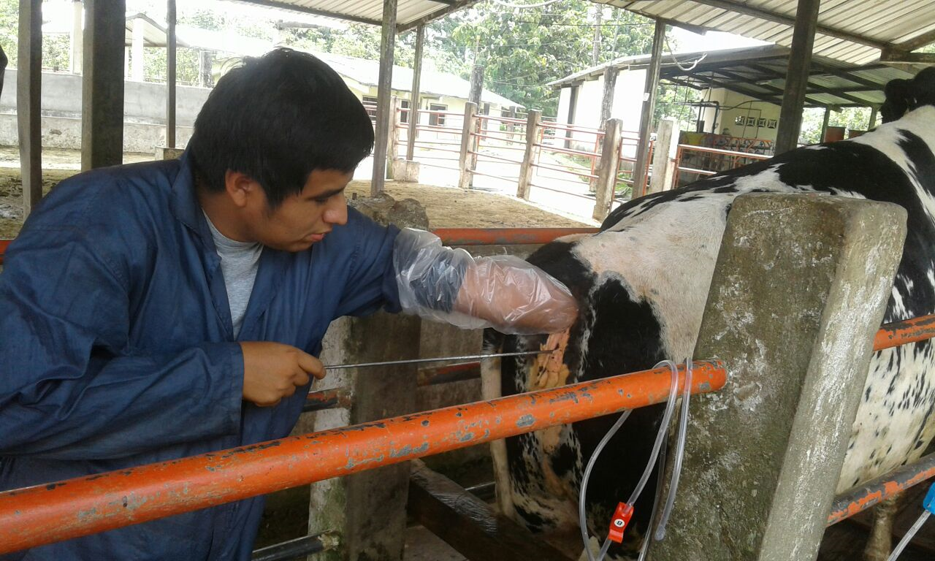
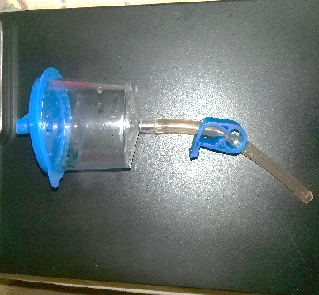
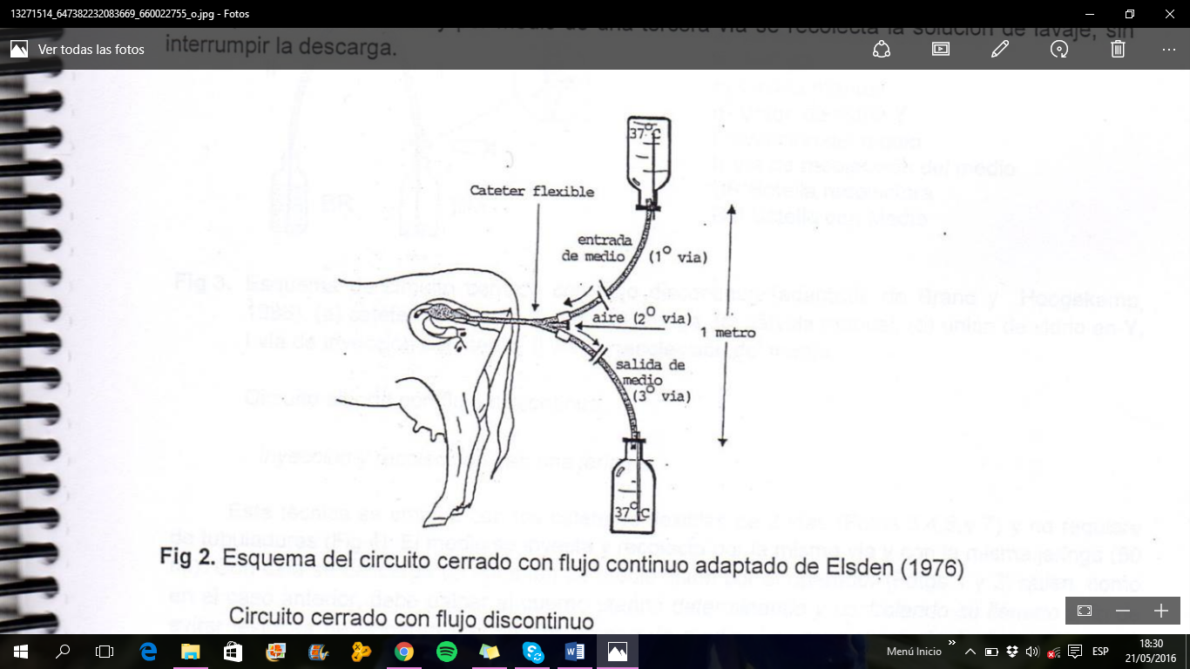
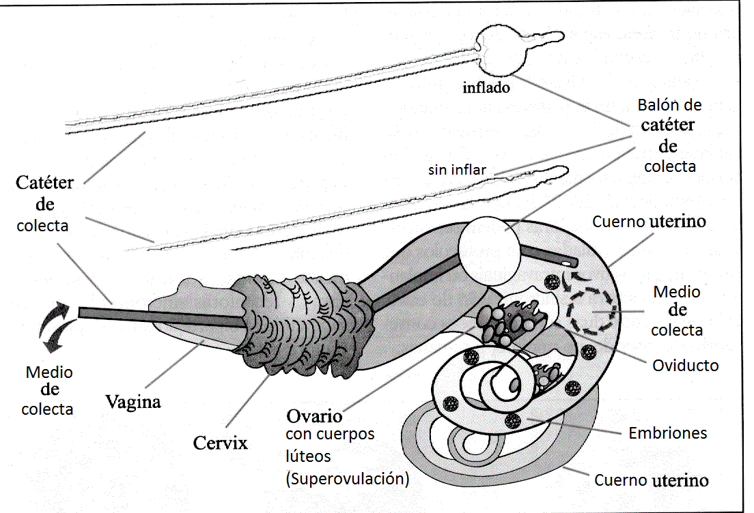
Procedimiento para el lavado y colecta de embriones
Aplicar una inyección epidural
el catéter avanza hasta 1/3 medio del cuerno
Filtros con malla de acero inoxidable
Fuente: (Rippe, 2009)
Esquema de catéter folley ubicado en el útero de la donante

Slide 15
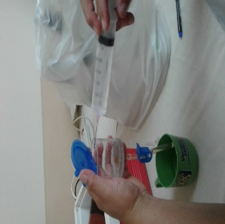
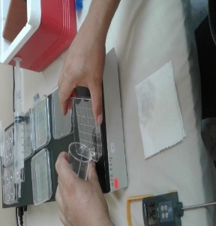
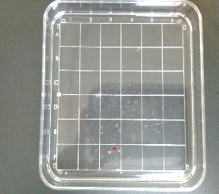
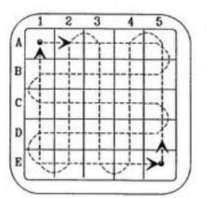
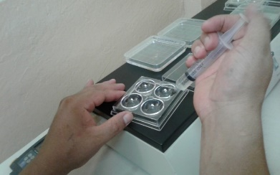
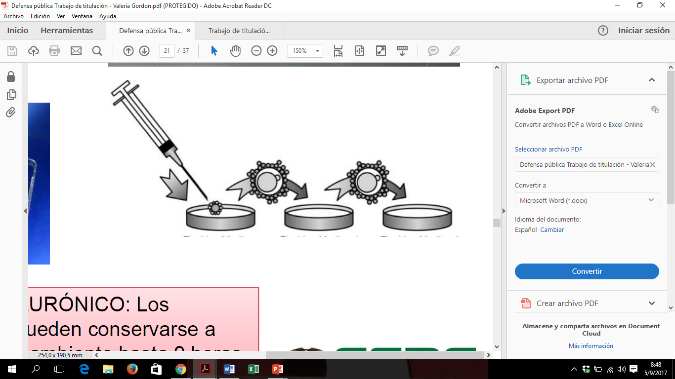
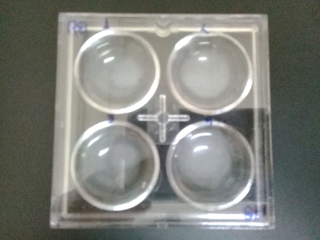
Procedimiento para la búsqueda de embriones
La búsqueda se realiza en forma de guarda griega
Filtros estériles
Cajas Petri cuadriculadas estériles
“Lavar” embriones
Cajas Petri con cuatro posillos que contiene medio Holding

Slide 16
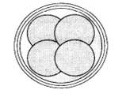
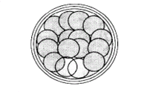
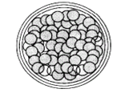
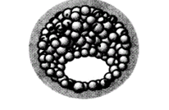
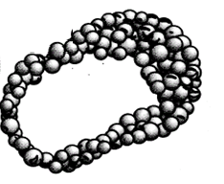
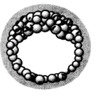
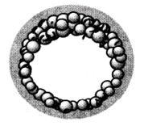
Evaluación de los embriones colectados
Estadios de desarrollo embrionario
2 a 12 células
Mórula temprana
Blastocisto temprano
Mórula
Blastocisto
Blastocisto eclosionado Expandido
Blastocisto expandido

Slide 17
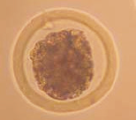
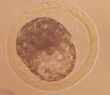
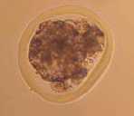
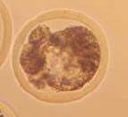
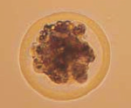
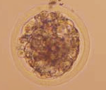
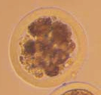
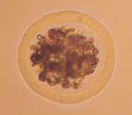
Grados de calidad embrionaria
Embriones excelentes o buenos (I)
Embriones regulares (II)
Embriones Malos (III)
Embriones muertos o degenerándose (IV)

Slide 18
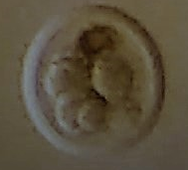
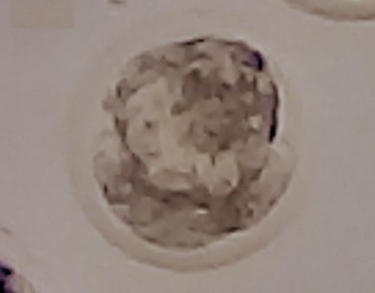
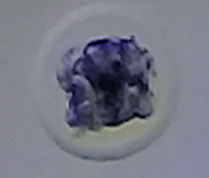
Embriones
1
Día de Ciclo: 7
Código de Estado: 2
Código de Calidad: III
2
Día de Ciclo: 7
Código de Estado: 2
Código de Calidad: IV
3
Día de Ciclo: 7
Código de Estado: 5
Código de Calidad: II
5
Día de Ciclo: 7
Código de Estado: 6
Código de Calidad: I
4
Día de Ciclo: 7
Código de Estado: 4
Código de Calidad: I

Slide 19
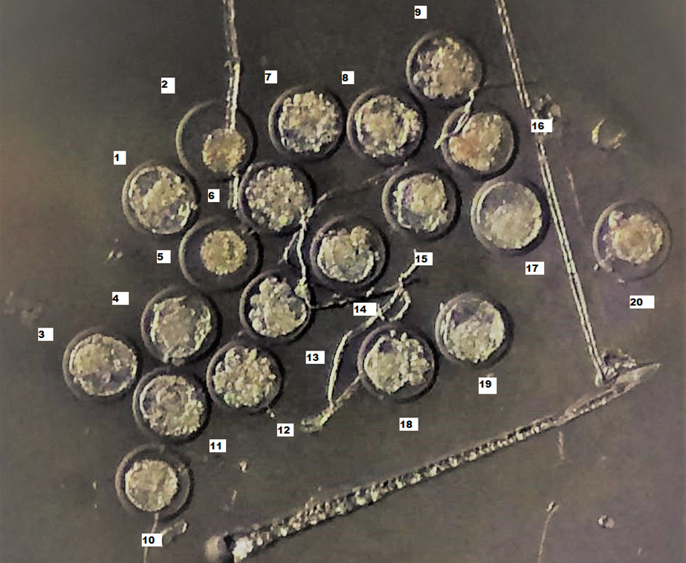

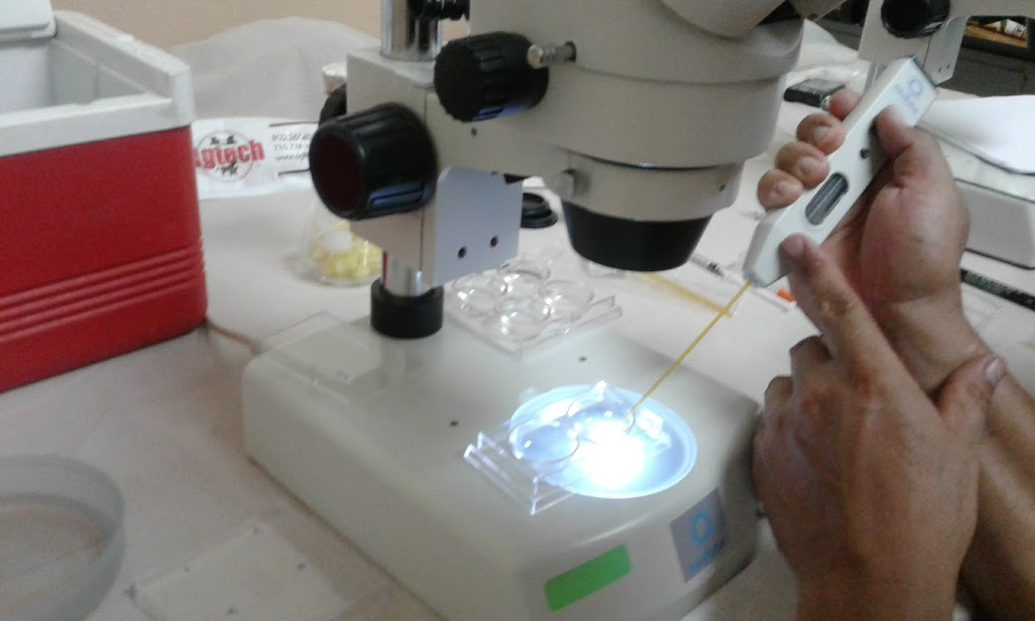
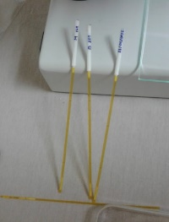
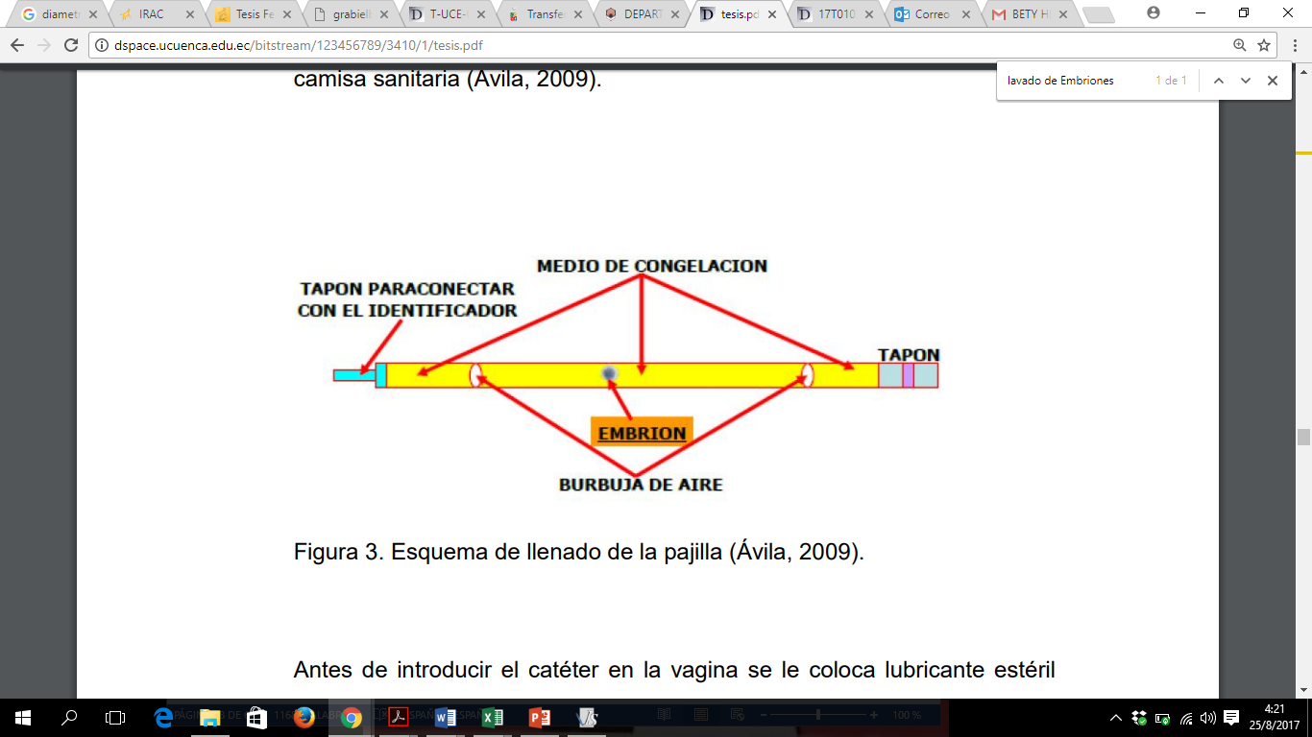
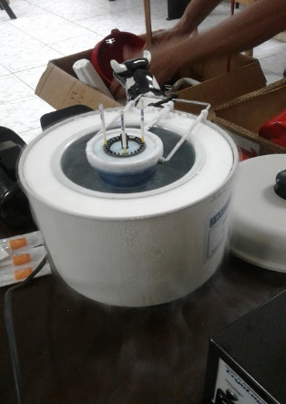
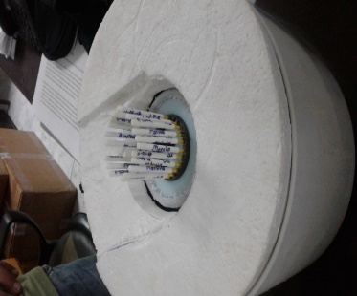
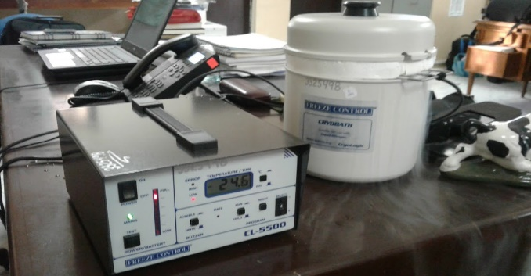
Crio-preservación de embriones
Embriones de Grado I y II
Medio de crio.presevación (Etilenglicol)
Envasar en pajuelas de 0,25 ml
Esquema del llenado de la pajuela con un embrión congelado
“seeding”
FREEZE CONTROL
Una temperaturas de -32 ºC
Los embriones son sumergidos en nitrógeno líquido a -196 °C

Slide 20
RESULTADOS Y DISCUSIÓN

Slide 21

Número de embriones colectados
Tabla
Respuesta superovulatoria (media ± EE) en
donantes tratadas con dos protocolos de superovulación
Cordovéz (2010) quién obtuvo 34 embriones utilizando la FSH-p

Slide 22

  Grados de calidad de embrionaria
Tabla
Grados de calidad embrionaria obtenidos con
dos protocolos de superovulación
Mejía y Vásquez (2002) quienes reportaron el 64.7% de sus embriones en Grado I y II utilizando FSH-p

Slide 23

  Estadio de desarrollo embrionario
Tabla
Estado de desarrollo embrionario obtenidos con
dos protocolos de superovulación
Silva Filho, Pinto Neto, & Palhares (2001) quienes reportan que el 80% de sus embriones en un estadio de mórula y blastocisto utilizando la FSH-p

Slide 24

  Número de cuerpos lúteos vs embriones colectados
Tabla
Relación entre número de cuerpos lúteos y embriones colectados por tratamiento superovultorio

Slide 25

Betancourth y Cáceres (2011), quienes utilizaron el método no quirúrgico de recolección de embriones.

Slide 26
  Número de cuerpos lúteos vs embriones colectados

Slide 27
CONCLUSIONES

Slide 28
El mayor número de embriones recuperados por colecta en la presente investigación fue con FSH-p, superando en un 45.76% al tratamiento con eCG.
El tratamiento superovulatorio con FSH-p obtuvo el mayor porcentaje de embriones en Grados I (34.88%) y II (39.53%) de calidad embrionaria. Estos embriones son considerados como óptimos por su alta supervivencia al proceso de criopreservación y/o descongelación, con las más altas tasas de preñez en un programa de Transferencia de Embriones

Slide 29
La mayor producción de embriones colectados en estadio de desarrollo de blastocisto temprano (16.28%), blastocisto (27.91%) y blastocisto expandido (2.33%) se obtuvo con el tratamiento FSH-p; mientras que ambos protocolos superovulatorios produjeron un porcentaje semejante de embriones en estado de mórula (37,00%).
Los resultados de la investigación fueron difundidos en la feria de la Asociación de Ganaderos de Santo Domingo, dicho evento se realizó en el mes de Julio del presente año

Slide 30
RECOMENDACIONES

Slide 31
Se recomienda el tratamiento de superovulación que utiliza la FSH-p, debido a que presentó la mejor respuesta superovulatoria en cuanto a la cantidad, calidad y estadios de desarrollo embrionario.
Incrementar el número de animales en posteriores investigaciones que ayuden a establecer diferencias entre los tratamientos utilizados.
Es importante que animales sometidos a tratamientos superovulatorios sean evaluados mediante un examen anatómico y ecográfico del aparato reproductor, tal como se realizó en la investigación, para evitar complicaciones en el momento de la inseminación artificial y/o rescate de embriones.
Las donantes seleccionadas deben recibir una adecuada suplementación, tanto de minerales como balanceado, para mantener o mejorar la condición corporal y/o respuesta superovulatoria.

Slide 32

GRACIAS

